Slide 1
«Читательская грамотность на уроках математики»
Туртаева Сауле Юрьевна,
учитель математики,
МАОУ Онохинская СОШ»

Slide 2
ФГОС | Обновленный ФГОС
активно и заинтересованно познающий мир, осознающий ценность труда, науки и творчества; умеющий учиться, осознающий важность образования и самообразования для жизни и деятельности, способный применять полученные знания на практике; уважающий других людей, умеющий вести конструктивный диалог, достигать взаимопонимания, сотрудничать для достижения общих результатов; осознанно выполняющий правила здорового и экологически целесообразного образа жизни, безопасного для человека и окружающей его среды; ориентирующийся в мире профессий, понимающий значение профессиональной деятельности для человека в интересах устойчивого развития общества и природы. | формирование культуры непрерывного образования и саморазвития на протяжении жизни; разумное и безопасное использование цифровых технологий, обеспечивающих повышение качества результатов образования и поддерживающих очное образование; единство учебной и воспитательной деятельности, реализуемой совместно с семьей и иными институтами воспитания;

Slide 3
Смысловое чтение
- это понимание основного содержания,
- Понимание нужной/интересующей/запрашиваемой информации,
полное понимание содержания,
чтение несплошных текстов,
понимание представленной в них информации

Slide 4
Каждый ученик в результате должен получить возможность:
1. Овладеть основами различных форм математического текста
2. Освоить основные навыки работы с математическим текстом.
3. Развить собственный интерес к чтению математического текста, при этом чтение должно рассматриваться как личностная потребность учащегося и как средство удовлетворения его образовательных запросов

Slide 5
Использование ситуационных задач:
изучение нового материала,
его закрепление,
контроль результатов образовательной деятельности,
самостоятельная работа учащихся дома

Slide 6
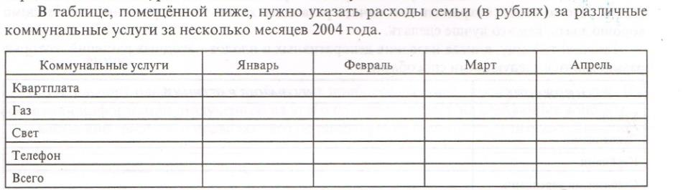
Пример 1

Slide 7
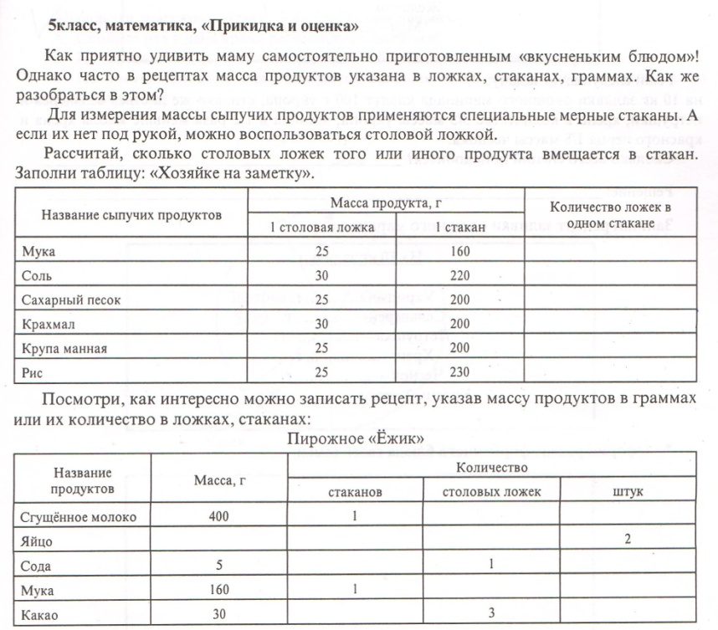
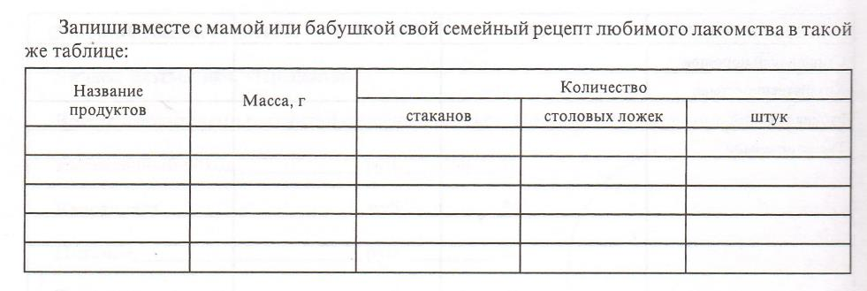
Пример 2

Slide 8
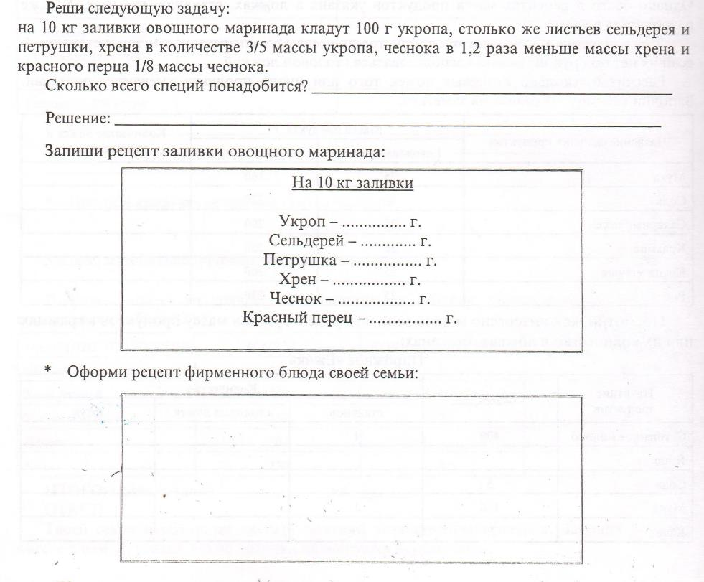
Пример 3

Slide 9
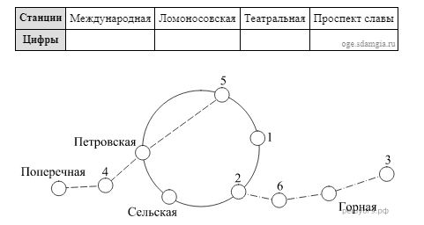
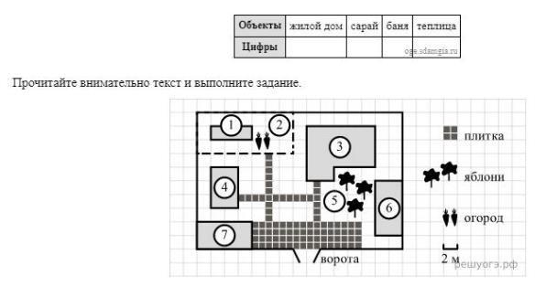
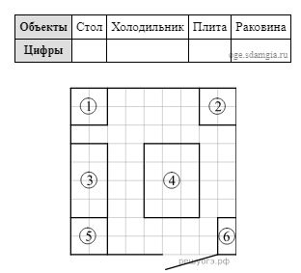
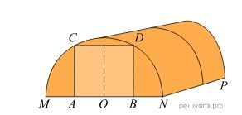
Задания из ОГЭ

Slide 10
Образовательная платформа «Учи.ру»
Платформа создана в рамках Концепции развития математического образования РФ, соответствует ФГОС

Slide 11
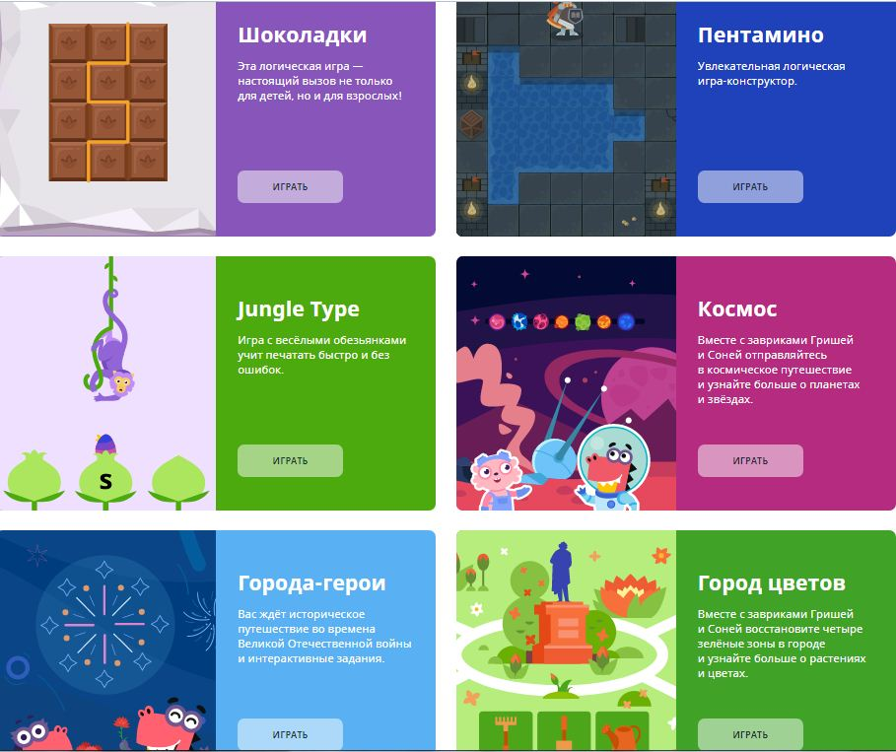
Образовательная платформа «Учи.ру»

Slide 12
Задание к интегрированному уроку

Slide 13
Проектная деятельность
«Математика – основа красоты мира»;
«Фракталы»;
«Математика в фотографиях»;
«Что такое дробь?»
«Вклад русских математиков в мировую науку»;
«Применение теоремы Пифагора в жизни» и др

